Slide 1
ÖDE6024 DAVRANIŞ BİLİMLERİNDE İLERİ ARAŞTIRMA
DOÇ. DR. ÖMAY ÇOKLUK BÖKEOĞLU

Slide 2
Bölüm II: Yöntem Evren ve Örneklem
Temel kavramlar (Örnekleme, Örnekleme Birimi, Evren, Örneklem vb.)
Örnekleme Yöntemlerinin Sınıflandırılması
Seçkisiz ve Seçkisiz Olmayan Örnekleme Yöntemleri
Örneklem Büyüklüğü hesaplama

Slide 3
Örnekleme Sürecinin Aşamaları (Karasar, 2005):
1. Çalışma evreninin tanımlanması
2. Evrendekilerin listelenmesi
3. Örnekleme yönteminin belirlenmesi

Slide 4
Örnekleme Sürecinin Aşamaları (Karasar, 2005):
4. Örneklem büyüklüğünün kararlaştırılması
5. Örneklemin alınması
6. Temsilliğin sınanması

Slide 5
Örneklemenin Avantajları
Yamane’ye (2006) göre tamsayım yerine örneklemenin avantajları:
daha az maliyetlidir.
bilgi daha çabuk toplanır.
daha ayrıntılı veriler
başka şekilde elde edilemeyecek veri
güvenirliğin bir ölçüsü

Slide 6
Örnekleme Hatası ve Örnekleme Yanlılığı
Örnekleme hatası nedir?
Örnekleme yanlılığı nedir?
Örneklem yanlılığının sebepleri (Bryman, 2012):
Olasılıklı olmayan örnekleme yöntemleri
Örnekleme çerçevesinin yanlış belirlenmesi
Katılımcıların yanıtlamama davranışı

Slide 7
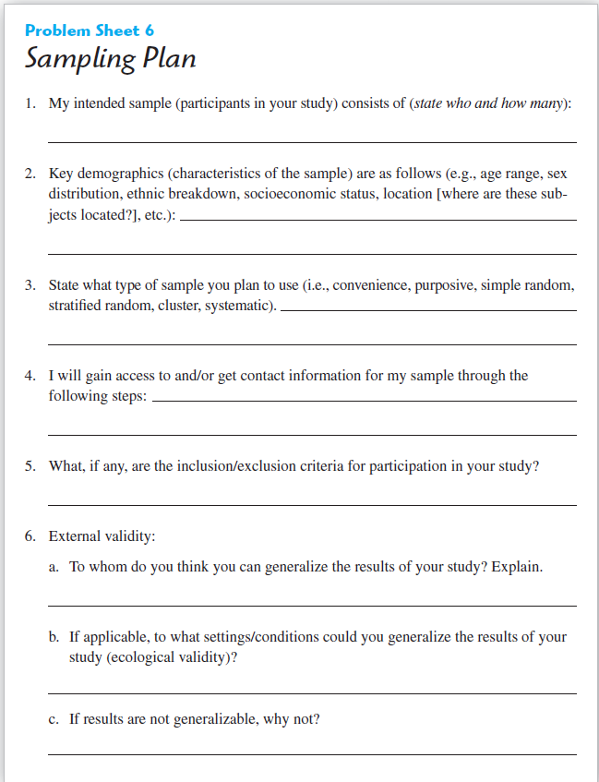
ÖRNEKLEM BELİRLEME
Fraenkel, Wallen
ve Hyun’dan (2012) alınmıştır.

Slide 8
ÖRNEKLEM BELİRLEME
Evrenden örneklem seçilirken kullanılan ölçütler (Yamane, 2006):
Örneklem, evreni temsil eder.
Örneklemden elde edilen parametreler hassastır.
Örneklem seçme maliyeti düşüktür.

Slide 9
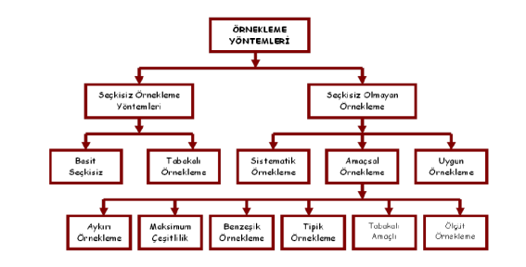
Örnekleme Yöntemleri Büyüköztürk, 2012

Slide 10
Basit Seçkisiz Örnekleme
Her bir örnekleme birimine eşit seçilme olasılığı vererek (seçilen birim seçilme olasılığının değişmemesi için havuza geri konularak) seçilen birimlerin örnekleme alındığı yönteme basıt seçkisiz örnekleme adı verilir (Büyüköztürk ve diğerleri, 2016).
Basit seçkisiz örneklemenin en büyük avantajı, eğer büyüklük yeterliyse, evreni en iyi şekilde temsil eden örneklemlere ulaşılabilir (Fraenkel ve Wallen, 2009). Çünkü her birim seçkisiz olarak, özellikleri bilinmeden seçilir, yanlılık söz konusu değildir.

Slide 11
Tabakalı Seçkisiz Örnekleme
Tabakalı seçkisiz örnekleme, evrenin önce alt gruplara ayrıldığı daha sonra bu alt gruplardan örneklemin seçildiği bir örnekleme yöntemidir (Fink, 2002).
Tabakalı seçkisiz örneklemede araştırmacı bir evreni, tabakalamanın gerçekleştireceği özellik açısından homojen olacak şekilde tabakalara bölmeye çalışır (Kumar, 2011).
Bu tabakalardan seçilecek birimler ise basit seçkisiz örnekleme yöntemi ile belirlenir. Bu yöntemde evren benzer alt evrenleretabakalara ayrıldığından alt evrenlere ait varyansların daha küçük olmasına, dolayısıyla daha küçük örneklemlerle daha temsili istatistiklere ulaşılabilir. (Balcı, 2016)

Slide 12
Seçkisiz Olmayan Örnekleme Yöntemleri
Bir evrendeki elemanların sayısının bilinmediği ya da tek tek tanımlanamadığı durumlarda, olasılık dışı örnekleme desenleri kullanılır (Kumar, 2011).
Fink (2002)’e göre, katılımcıların, evrenin ve araştırmanın gerekliliklerini hesaba katarak, araştırmacının yargılarını esas alarak seçildiği örnekleme yöntemidir

Slide 13
Sistematik Örnekleme
Bu örnekleme yönteminde örneklem belirlenirken, evren büyüklüğü örneklem büyüklüğüne bölünür. Evren içinden ilk birim rastgele seçilir. Daha sonra evren büyüklüğünün örneklem büyüklüğüne bölünmesiyle elde edilen sayının katları şeklinde örneklem birimleri seçilir.
Örneğin; 5000 kişilik bir evrenden oluşan listeden, 500 kişi seçilecekse, araştırmacı 500. isme ulaşana kadar 10. sıradaki kişileri örnekleme dahil ederse sistematik örnekleme yapmış olur (Freankel ve Wallen, 2009).

Slide 14
Uygun Örnekleme
Kazara ya da elverişli örnekleme ismi ile de anılan uygun örnekleme yönteminde zaman, para ve iş gücü kaybını önlemeyi temel amaç edinen bu yöntem, sonuçlarına en az güvenilen ve araştırmacılar tarafından önerilmeyen bir yöntemdir (Büyüköztürk ve diğerleri, 2016).
Kumar (2011)’a göre bu yöntem örnekleme evrenine ulaşmadaki kolaylığı temel alır.

Slide 15
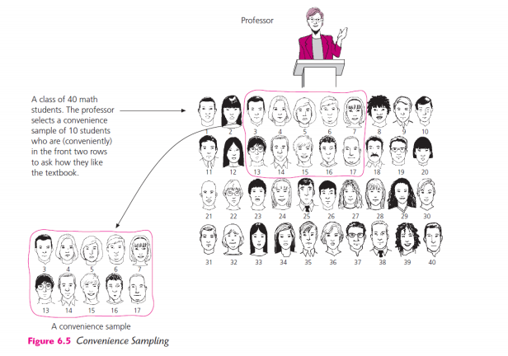
Uygun örnekleme (Fraenkel ve Wallen, 2009)

Slide 16
Amaçsal Örnekleme
Amaçsal örnekleme, çalışmanın amacına bağlı olarak bilgi açısından zengin durumların incelenerek derinlemesine araştırma yapılmasına olanak tanır. Belli ölçütleri karşılayan, belli özelliklere sahip olan bir veya daha fazla özel durumlarda çalışılmak istenildiğinde tercih edilir (Büyüköztürk ve diğerleri, 2016).
Bu tür örneklemede araştırmacı kimlerin seçileceği konusunda kendi yargısını kullanır ve araştırmanın amacına en uygun olanları örnekleme alır (Balcı, 2016).

Slide 17
ÖRNEKLEM BÜYÜKLÜĞÜ
Veriler sürekli iken
Evrendeki birey sayısının bilinmediği durumda:
$$n=\frac{t^{2}σ^{2}}{d^{2}}$$
n: birey sayısı
t: belirli bir α düzeyinde normal dağılım değeri
σ: evren varyansı
d: tolerans miktarı
Notes:
Diğer faktörler

Slide 18
ÖRNEKLEM BÜYÜKLÜĞÜ
Veriler sürekli iken
Evrendeki birey sayısının bilindiği durumda:
$$n=\frac{Nt^{2}σ^{2}}{d^{2}\left(N−1\right)+t^{2}σ^{2}}$$
N: evrenin büyüklüğü
t: belirli bir α düzeyinde normal dağılım değeri
σ: evren varyansı
d: tolerans miktarı
Notes:
Diğer faktörler

Slide 19
ÖRNEKLEM BÜYÜKLÜĞÜ
Verilerin süreksiz olması durumunda
Evrendeki birey sayısının bilinmediği durumda
$$n=\frac{t^{2}pq}{d^{2}}$$
p: ilgilenilen özelliğin evrende görülme sıklığı
q: ilgilenilen özelliğin evrende görülmeme sıklığı
t: belirli bir α düzeyinde normal dağılım değeri
d: tolerans miktarı
Notes:
Diğer faktörler

Slide 20
ÖRNEKLEM BÜYÜKLÜĞÜ
Verilerin süreksiz olması durumunda
Evrendeki birey sayısının bilindiği durumda:
$$n=\frac{Nt^{2}pq}{d^{2}\left(N−1\right)+t^{2}pq}$$
p: ilgilenilen özelliğin evrende görülme sıklığı
q: ilgilenilen özelliğin evrende görülmeme sıklığı
N: evrenin büyüklüğü
t: belirli bir α düzeyinde normal dağılım değeri
d: tolerans miktarı
Notes:
Diğer faktörler

Slide 21
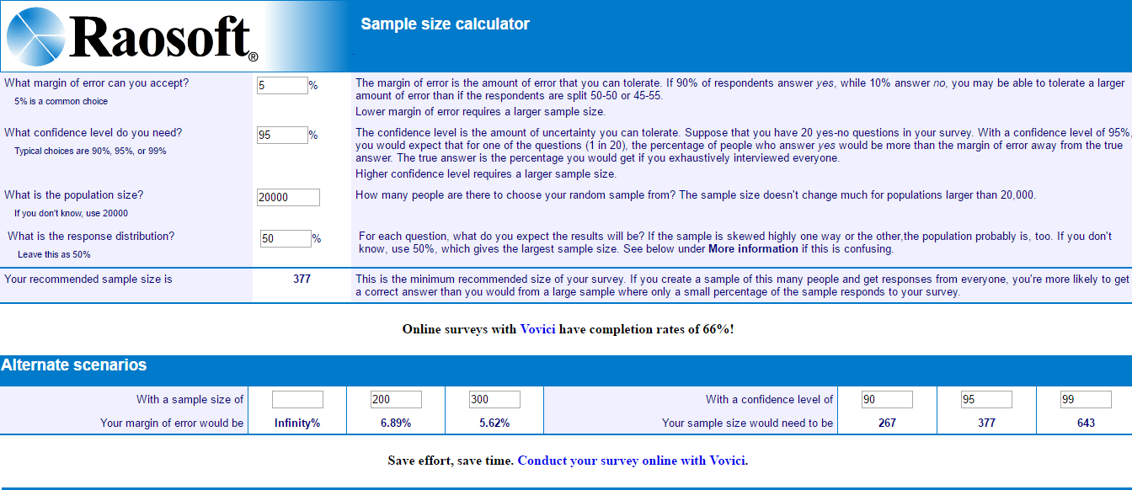
Örneklem Büyüklüğü Hesaplaması - Pratik Yöntemler
http://www.raosoft.com/samplesize.html

Slide 22
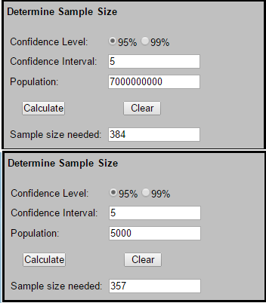
Örneklem Büyüklüğü Hesaplaması - Pratik Yöntemler
http://www.surveysystem.com/sscalc.htm

Slide 23
GENELLENEBİLİRLİK ve DIŞ GEÇERLİK
Genellenebilme derecesi nedir?
Hangi evrene ve zamana genelleyebiliriz?
Aşırı genelleme nedir?
Grubun özellik açısından heterojenliği ve örneklem kaybı nedir?

Slide 24
KAYNAKLAR
Fraenkel, J. R., Wallen, N. E., ve Hyun, H. H.(2012). How to design and
evaluate research in education. (8th Edition). New York: McGraw- Hill
Karasar, N. (2005). Bilimsel Araştırma Yöntemi:Kavramlar, İlkeler, Teknikler. Ankara:Nobel.
Kumar, R. (2011). Araştırma Yöntemleri. Ankara: Edge Akademi Yayınları
Yamane, T. (2006). Temel Örnekleme Yöntemleri,(Çevirenler: Esin, A.,
Aydın, C. Bakır, MA, Gürbüzsel, E.). İstanbul: Literatür Yayınları.
Arıkan, R. (2004). Araştırma teknikleri ve rapor hazırlama. Asil Yayın Dağıtım.
Balcı, B. (2016). Sosyal bilimlerde araştırma: Yöntem, teknik ve ilkeler. Ankara: Pegem Akademi
Bryman, A. (2012). 2001. Social research methods.Oxford University Press.
Büyüköztürk, Ş. (2012). Örnekleme yöntemleri. Erişim adresi: http://w3.balikesir.edu.tr/~msackes/wp/wp-content/uploads/2012/03/BAY-Final-Konulari.pdf

